Slide 1
Omerpaša Latas kao roman višetačka
Branko Tošović
Emer. Institut für Slawistik
der Karl-Franzens Universität Graz
http://www-gewi.kfunigraz.ac.at/gralis
branko.tosovic@uni-graz.at
10. Međunarodni simpozijum
„Andrićev Omerpaša Latas
(Grac, 12–14. obtobar 2017)
http://www-gewi.uni-graz.at/gralis/projektarium/Andric/Symposium10.html

Slide 2
Sadržaj
1. Fenomen nezavršenosti/nedovršivosti u književnosti
2. Andrićeva poetika završetaka
3. Omerpaša Latas kao završeno nezavršeni i nezavršeno završeni roman

Slide 3
Nezavršenost
A) Strani romani
B) Domaći romani

Slide 4
A) Strani romani
Charles Dickens. Misterija Edwina Drooda
Franc Kafka. Zamak
Jaroslav Hašek. Dobri vojnik Švejk
Žan Austen. Vatsonovi
Marsel Prust. U potrazi za izgubljenim vremenom
Robert Muzila. Čovjek bez svojstava

Slide 5
George R. R. Martin. Winds of Winter
Mary Barton. Supruge i kćeri
A. S. Puškin. Dubrovski
M. V. Gogolj. Mrtve Duše
Maksim Gorki. Život Klima Samgina (četverotomni roman)
A. N. Tolstoj. Hiperboloid inžinjera Garina
Vladimir Nabokov. Original Laure
A. I. Solženjicin. Voli revoluciju (povijest)

Slide 6
B) Domaći romani
Meša Selimović. Krug (roman)
Ivana Brlić Mažuranić. Jaša Dalmatin, potkralj Gudžerata
Slobodan Selenić. Malajsko ludilo
Olja Ivanović: Tri Trivina veka
Vladimir Velmar-Janković. Igrači na žici
Milica Mićić-Dimovska. Vešta u snovanju, vešta u tkanju

Slide 7
Razlozi nedovršenosti
autorova smrt
nemogućnost nastavljanja i završavanja
uticaj spolja (okoline, vlasti)
viša sila (rat, požar, krađa…)
duševno rastrojstvo
svjesno izostavljanje kraja

Slide 8
Andrićevi nezavršeni tekstovi
Romani
Omerpaša Latas
Na sunčanoj strani

Slide 9
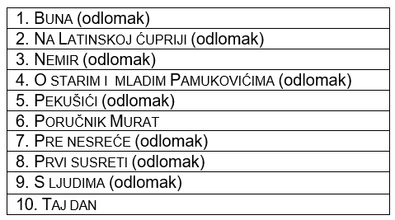
Pripovijetke
Prema: Sabrana dela Ive Andrića (1981)

Slide 10
Reinkarnacija umjetničkih djela
Nova tehnologija
Dopisivanje nezavršenih romana
Izrada novih slika preminulih umjetnika
Snimanje filmova sa davno umrlim zvijezdama

Slide 11
Reinkarnacija Rembrantovih slika
Projekat The Next Rembrandt (Sljedeći Rembrant)
Muzeji Amsterdama i Haga, Tehnološki univerzitet u Delftu, kompanija Microsoft
Izrada: pola godine
Baza podataka: 346 originalnih djela
Obim: 15 terabajta, 148 miliona piksela
http://www.dw.com/ru/посмертный-рембрандт-или-попытка-реинкарнации-классиков/a-19181740

Slide 12
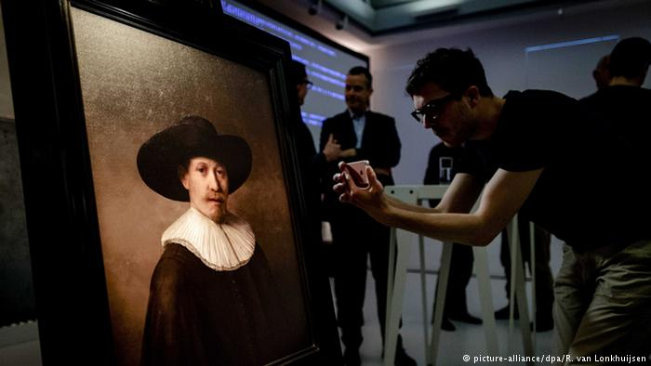

Slide 13
Algoritam za izradu slika tipičnih za Rembranta:
muškarac srednjih godina
brkovi
široki šešir
tamni kaput sa bijelim okovratnikom

Slide 14
Tehnika: trodimenzionalni štampač nanosi 13 slojeva boje da bi se dobila predstava o živopisnom platnu.
Nedostaje:
oduhovljenost pogleda i bljesak života u očima.

Slide 15
Pisati šekspirovski (kao Šekspir, imitirajući ga) – kompjuterska realnost

Slide 16
Dovršavanje književnih djela
„Roman Alikvot izgrađen je na studiji Vladimira Mažuranića te u svom sadržajnom dijelu dovršava nezavršeni roman Ivane Brlić Mažuranić Jaša Dalmatin, potkralj Gudžerata.“
https://hr.wikipedia.org/wiki/Jasna_Horvat

Slide 17

Zec, Petar. Otrovani Balkanom: roman-film. Beograd: Laguna, 2010. 241 s.

Slide 18
Podnaslov
Roman-film: Omaž Ivi Andriću
Dvostruka fikcija
Iva Andrića i Petra Zeca
Okosnica
  Andrićev roman Omerpaša Latas

Slide 19
Kolaž
a) Andrićevih likova (Alija Đerzelez, Ćorkan, Fazlija, fra Petar, Jekaterina, Kezmo, Mara milosnica, Mile, Mustafa Madžar, Osmo, Rifka, starac Jelisije, Švabica…)

Slide 20
b) Andrićevih motiva iz raznih tekstova (fratarskog ciklusa, pripovijetki Put Alije Đerzeleza, Ljubav u kasabi, Kod kazana, Mustafa Madžar, Pismo iz 1920, U zindanu, Zmija…)

Slide 21
Poglavlje (dvije strane): Na Drini ćuprija

Slide 22
Nastavak: Zimonjića hapse, a onda oslobađaju.
Isti kraj: odlaze Omerpaša i njegova vojska.
Novo: Zomonjić baca za Omerpašom sat dobijen od njega.

Slide 23
Pogrešno:
„Petar Zec je dovršio Andrićevu hroniku Omerpaša Latas“ (dio recenzije Momira Petrovića na poleđini korica).

Slide 24
Višetačka
Višetačka: implicitni neautorski znak koji stavljaju urednici, priređivači.
Obično duga isprekidana linija.

Slide 25
Tačka [.]
Dvotačka [:]
Trotačka:
….
[…]

Slide 26
[…,…]
[…;…]
[…,…,….]
[…;…;…;…]

Slide 27
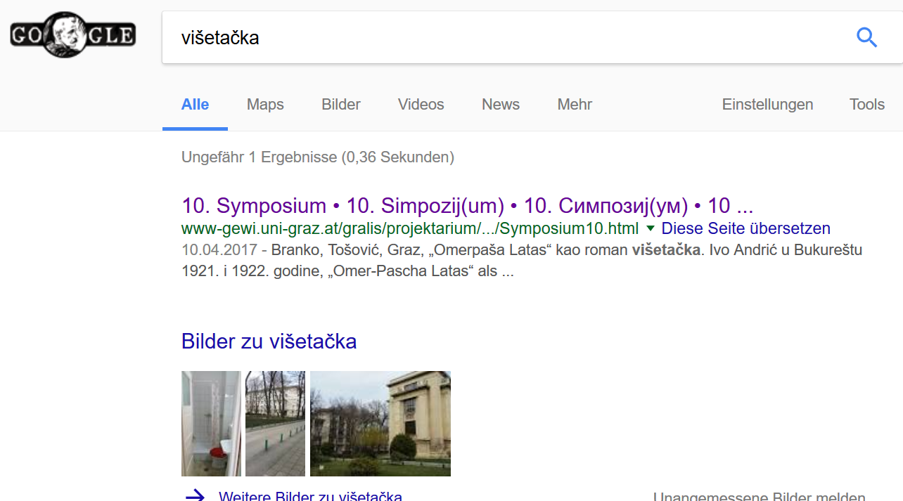
Termin ne postoji u interpukciji.
Nema ga ni u Mreži.

Slide 28
Trotačka, upitnik
Andrić nigdje na kraju rada ne stavlja trotačku ili upitnik.

Slide 29
Uskličnik
– Dalje! Piši: jedna testera od čelika, mala njemačka. Jedna! (Prokleta avlija)
Znam da se svuda i svagda može javiti Jelena, žena koje nema. Samo da ne prestanem da je iščekujem! (Jelena, žena koje nema)
E-l-e-k-t-o-b-ih! – – E-l-e-k-t-o-b-ih! (Elektro BIH)

Slide 30
A napolju neko rumunski, uporno i uzaludno, doziva policiju.
Gospodo! Molim vas, gospodo! (Noć u Alhambri)
– Vitomire, Vitomire, bolan! Prestavila se Jevda, ustaj! (San i java Pod Grabićem)
Odmah, odmah ću upaliti svjetlo! (Popodne)

Slide 31
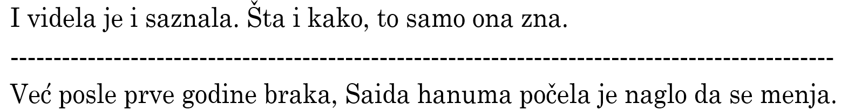
Nezavršenost dijelova
Isprekidane tačke:
– – – – – – – – – – – – – – – – – –
(Susedi, 237)
(omerpaša Latas, poglavlje
Istorija Saide-hanume)

Slide 32
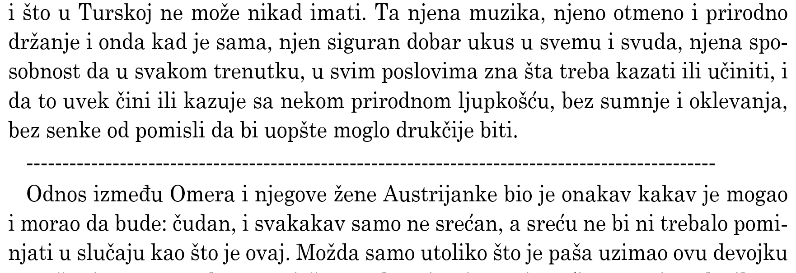
(Omerpaša Latas, poglavlje
Istorija Saide-hanume)

Slide 33
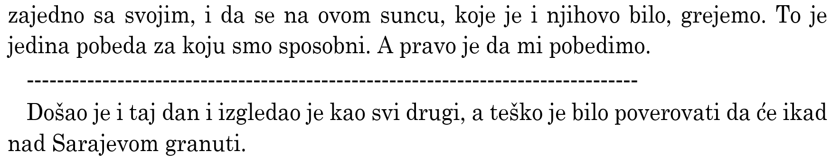
(Omerpaša Latas, poglavlje Odlazak)

Slide 34
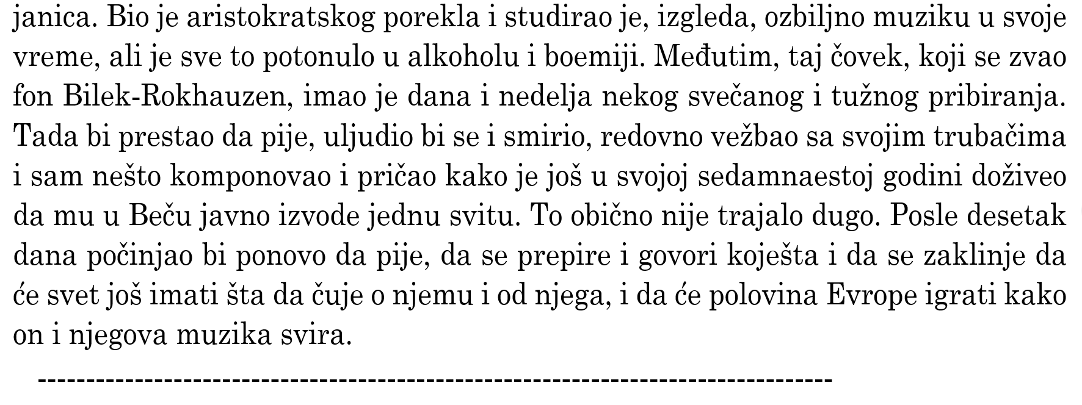
(Omerpaša Latas, poglavlje Odlazak)
(Omerpaša Latas, kraj poglavlja Odlazak i rekonstruisanog romana)

Slide 35
Nastavak slijedi
Putovao sam dugo, najpre po Rumuniji pa zatim po Turskoj, i nisam viđao naše novine. Zaboravio sam susret na lađi, kao što se zaboravlja san. Prošlo je dosta vremena. A sinoć sam, pred jednom kafanicom na savskom pristaništu, video dva pijana čoveka kako se objašnjavaju. Jedan je naročito vikao. Poznao sam ga – bio je moj saputnik sa lađe. Bio je zapušten i otrcan kao ljudi koji nisu u redu sa društvom i zakonom, i koji vole da se drže periferije. Vukao je onoga nepoznatog pijanca za peš od kaputa.

Slide 36
– Tako je to, gospodine. A šta će dalje biti sa mnom, videćeš iz novina. Kupi broj od nedelje. Od ove iduće nedelje (Na lađi).
Ali o tome biće govora na drugom mestu (Crveni cvet)

Slide 37
Poglavlja
1. Dolazak
2. Vojska
3. Kod Sjenovitog hana
4. U večernjim časovima
5. Na lancu
6. Vino zvano žilavka
7. Audijencija
8. To što se zove slikar
9. Slika

Slide 38
10. Saida i Karas
11. Istorija Saide-hanume
12. Kostane Nenisanu
13. Posle
14. Muhsin Efendija i Nikola
15. Leto
16. Vetar
17. Laž
18. Februar mesec

Slide 39
19. Odlazak
Namjeravao da uključi
Bračni par dr. Blau
(priredila Biljana Đorđević-Mironja. In: Sveske Zadužbine Ive Andrića. Begrad: 2009. God. 28, sv. 26. S. 720)
Nema veze sa Omerpašom Latasom –
može se upotrebiti kao samostalna crtica.

Slide 40
Nije unesena u roman niti je objavljena kao samostalna cjelina (ima 12 listova).

Slide 41
Kako bi Andrić završio roman?
Omerpaša Latas napušta Bosnu i odlazi u Tursku!
Samo je radnja romana Prokleta avlija i pripovijetke Trup izmještena u Tursku.

Slide 42
Kako Andrić završava tekstove?

Slide 43
Finalni motiv
Smrt
29 tekstova
3 romana
26 proznih formi (pripovijetki i stihova u prozi)
20,14%

Slide 44
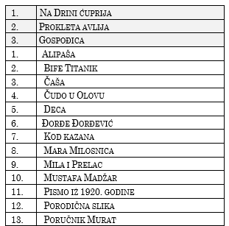
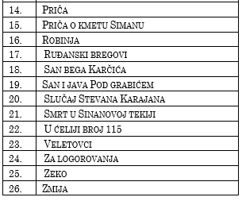

Slide 45
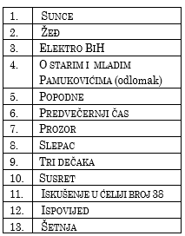
Svjetlost
9,03%

Slide 46
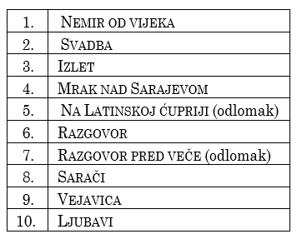
Zalazak, suton,
predvečerje, veče
6,94%

Slide 47
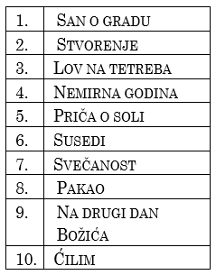
San
6,94%

Slide 48
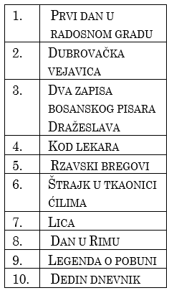
Rezime (I tako…)
4,86%

Slide 49
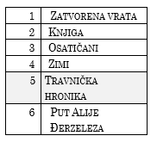
Tišina
4,17%

Slide 50
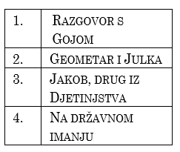
Odlazak
2,78%

Slide 51
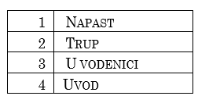
Priča
2,78%

Slide 52

Ćutanje
2,08%

Slide 53

Roletna
2,08%

Slide 54

Smijeh
2,8%

Slide 55
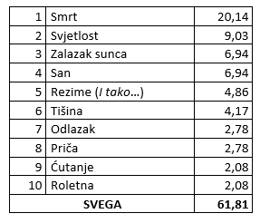
144 teksta

